Slide 1
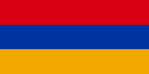
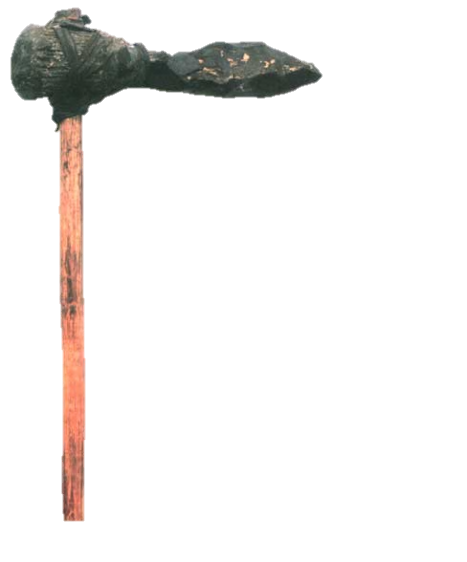
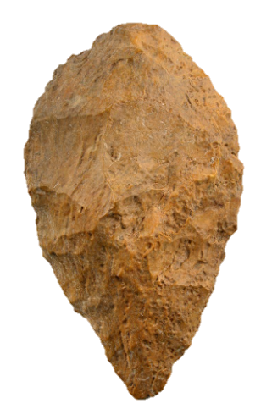
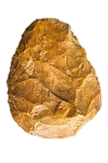
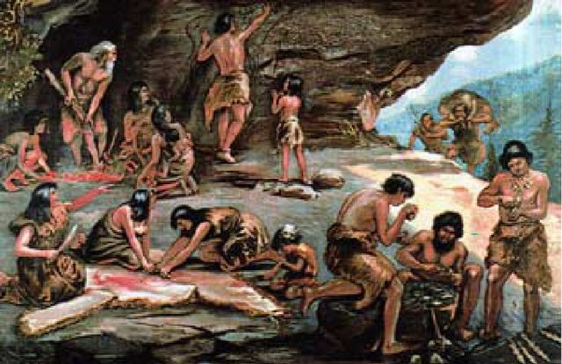
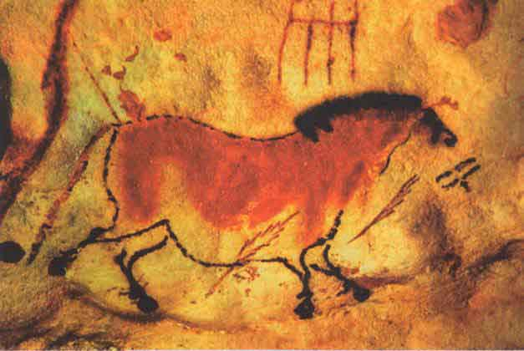
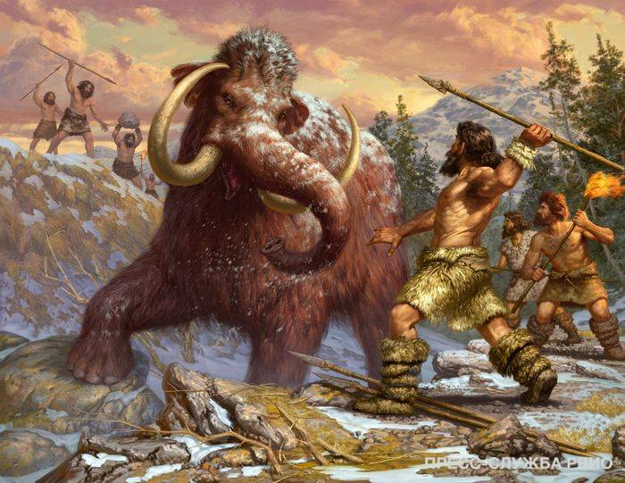
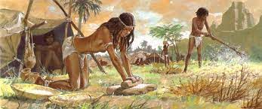
История древнего мира.
Жизнь первобытных людей.
"Исторический
поединок"

Slide 2
1. ЛЕНТА ВРЕМЕНИ | 200 | 400 | 600 | 800
2. ЗАНЯТИЯ ДРЕВНИХ ЛЮДЕЙ | 200 | 400 | 600 | 800
3. ТЕРМИНЫ | 200 | 400 | 600 | 800
4. РЕЛИГИЯ И ИСКУССТВО | 200 | 400 | 600 | 800
5. <<КЛИМАТИЧЕСКАЯ ШКАТУЛКА>> | 200 | 400 | 600 | 800
История | Философия | Экономика | Психология | Иностранный язык
200 | 200 | 200 | 200 | 200
400 | 400 | 400 | 400 | 400
600 | 600 | 600 | 600 | 600
800 | 800 | 800 | 800 | 800
1. ЛЕНТА ВРЕМЕНИ
2. ЗАНЯТИЯ ДРЕВНИХ ЛЮДЕЙ
3. ТЕРМИНЫ
4. РЕЛИГИЯ И ИСКУССТВО
5. <<КЛИМАТИЧЕСКАЯ ШКАТУЛКА>>

Slide 3
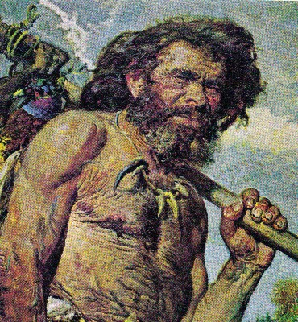
1. ЛЕНТА ВРЕМЕНИ
Вопрос за 200
Сколько лет назад появился
«человек разумный»?
Узнать ответ

Slide 4
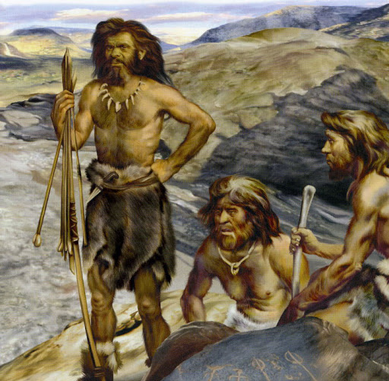
Правильный ответ Вопрос за 200
ПРИМЕРНО 40 тысяч лет назад
Вернуться к выбору тем→

Slide 5
1. ЛЕНТА ВРЕМЕНИ
Вопрос за 400
Как называется отрезок
времени в 10 веков?
Узнать ответ

Slide 6
Правильный ответ Вопрос за 400
Тысячелетие
Вернуться к выбору тем→

Slide 7
1. ЛЕНТА ВРЕМЕНИ
Вопрос за 600
Что было раньше и на сколько:
40-ой год до нашей эры или 40-ой год нашей эры?
Узнать ответ

Slide 8
Правильный ответ Вопрос за 600
40-ой год до нашей эры,
на 80 лет
Вернуться к выбору тем→

Slide 9
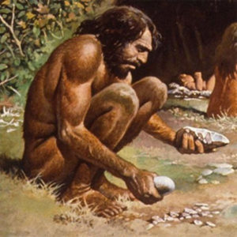
ЛЕНТА ВРЕМЕНИ
Вопрос за 800
Когда закончился
каменный век?
Узнать ответ

Slide 10
Правильный ответ Вопрос за 800
Около 7 тысяч лет назад.
Ему нс смену пришел бронзовый век.
Вернуться к выбору тем→

Slide 11
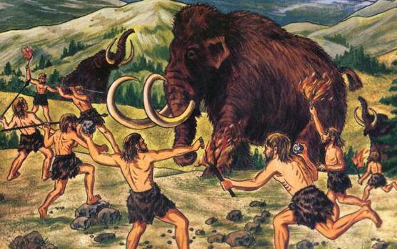
2. ЗАНЯТИЯ ДРЕВНИХ ЛЮДЕЙ
Вопрос за 200
Какое занятие
возникло из охоты?
Узнать ответ

Slide 12
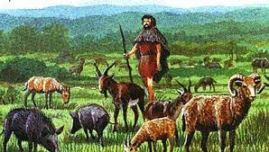
Правильный ответ Вопрос за 200
Скотоводство
Вернуться к выбору тем→

Slide 13
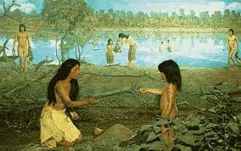
2.ЗАНЯТИЯ ДРЕВНИХ ЛЮДЕЙ
Вопрос за 400
Назови это занятье,
Когда целый день – деньской
Плоды, ягоды, коренья –
Что имели вид съестной,
Люди первые искали
Стадом всем потом съедали
Узнать ответ

Slide 14
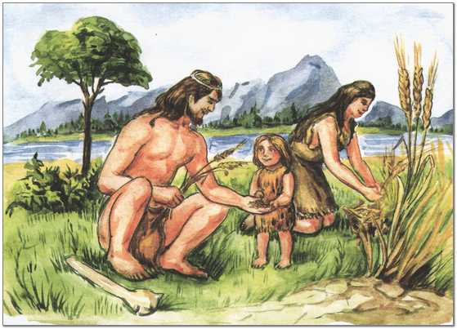
Правильный ответ Вопрос за 400
Собирательство
Вернуться к выбору тем→

Slide 15
2.ЗАНЯТИЯ ДРЕВНИХ ЛЮДЕЙ
Вопрос за 600
Этим палку – вырубали и ее же заостряли.
Назови, что это было, ну конечно, же …
Узнать ответ

Slide 16
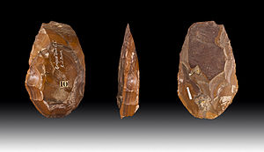
Правильный ответ Вопрос за 600
Рубило
Вернуться к выбору тем→

Slide 17
2. ЗАНЯТИЯ ДРЕВНИХ ЛЮДЕЙ
Вопрос за 800
Он из мотыги появился,
Избавив всех от лишних мук.
За животиной он тащился,
Ты, прав, конечно, это...
Узнать ответ

Slide 18
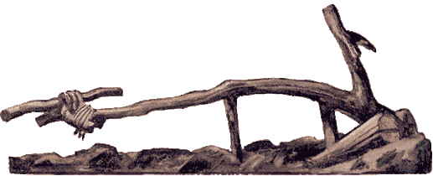
Правильный ответ Вопрос за 800
Плуг
Вернуться к выбору тем→

Slide 19
3. ТЕРМИНЫ
Вопрос за 200
Как ученые называют
«науку лопаты»?
Узнать ответ

Slide 20
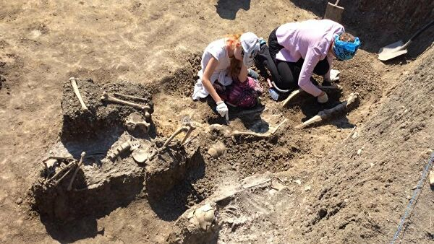
Правильный ответ Вопрос за 200
Археология
Вернуться к выбору тем→

Slide 21
3. ТЕРМИНЫ
Вопрос за 400
Первый коллектив
древнейших людей
Узнать ответ

Slide 22
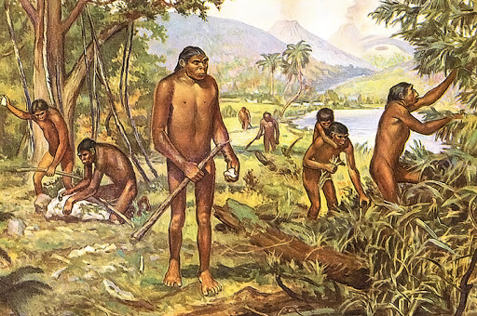
Правильный ответ Вопрос за 400
Человеческое стадо
Вернуться к выбору тем→

Slide 23
3. ТЕРМИНЫ
Вопрос за 600
Хозяйство, где основным источником существования являются выращиваемые культурные растения и домашние животные.
Узнать ответ

Slide 24
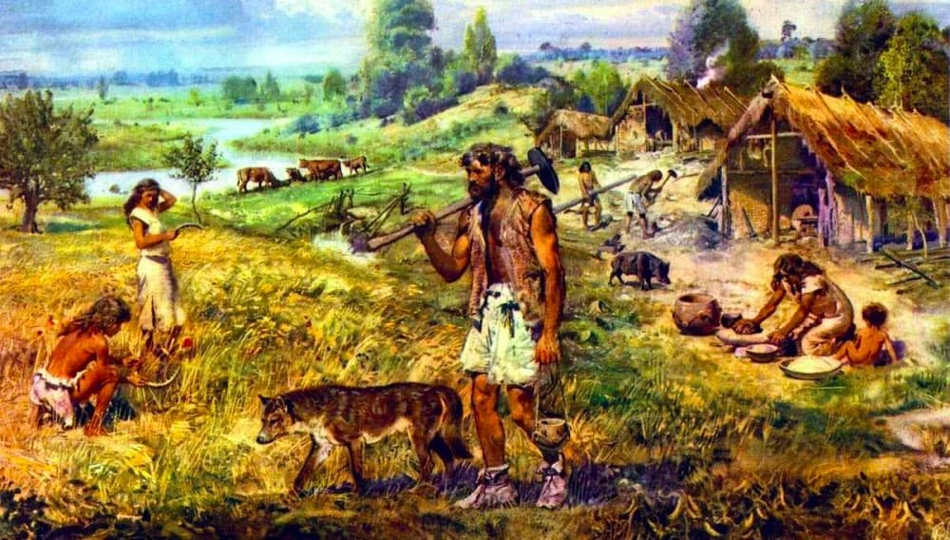
Правильный ответ Категория 3 / Вопрос за 600
Производящее хозяйство
Вернуться к выбору тем→

Slide 25
3. ТЕРМИНЫ
Вопрос за 800
Живут в пределах местности одной
Они как брошенное в земля семя,
Собравшись несколько родов,
Они образовали…
Узнать ответ

Slide 26
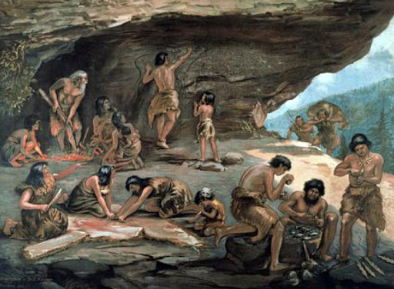
Правильный ответ Вопрос за 800
Племя
Вернуться к выбору тем→

Slide 27
4. РЕЛИГИЯ И ИСКУССТВО
Вопрос за 200
Символическое изображение бога, которые изготовлялись из камня, дерева, глины.
Узнать ответ

Slide 28
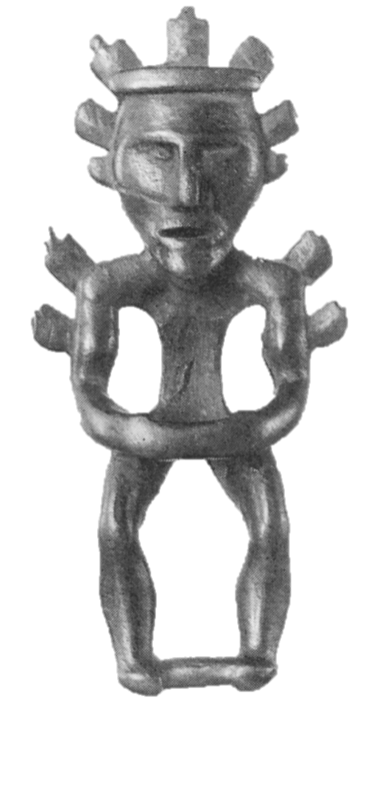
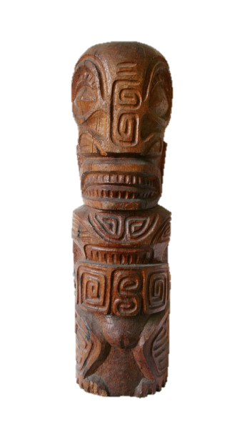
Правильный ответ Категория 4 / Вопрос за 200
ИДОЛ
Вернуться к выбору тем→

Slide 29
4. РЕЛИГИЯ И ИСКУССТВО
Вопрос за 400
Как называется пещера, в которой археолог и его дочь обнаружили древнейшие рисунки?
Узнать ответ

Slide 30
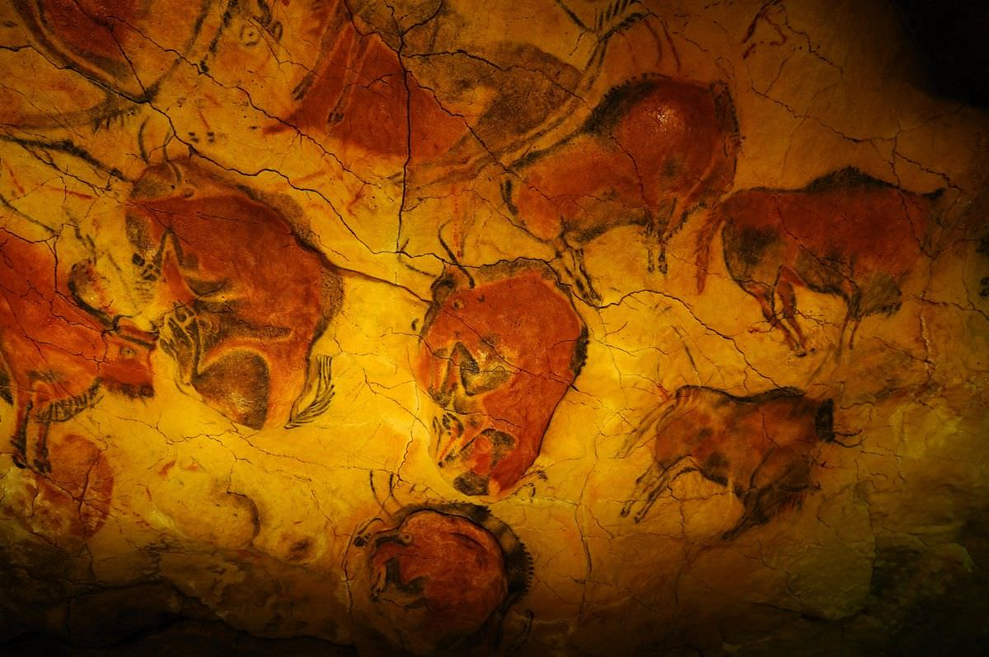
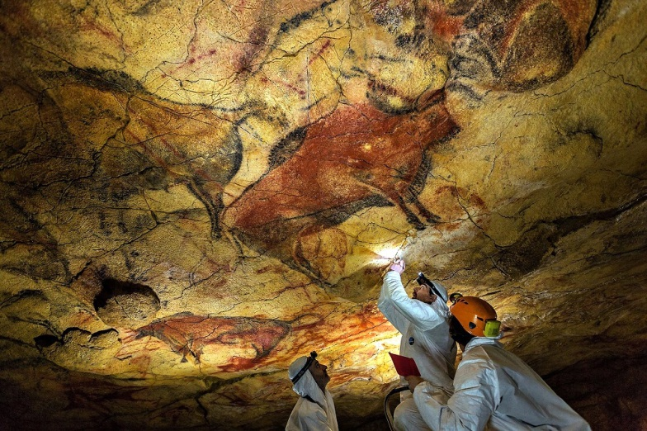
Правильный ответ Категория 4 / Вопрос за 400
Альтамира
Вернуться к выбору тем→

Slide 31
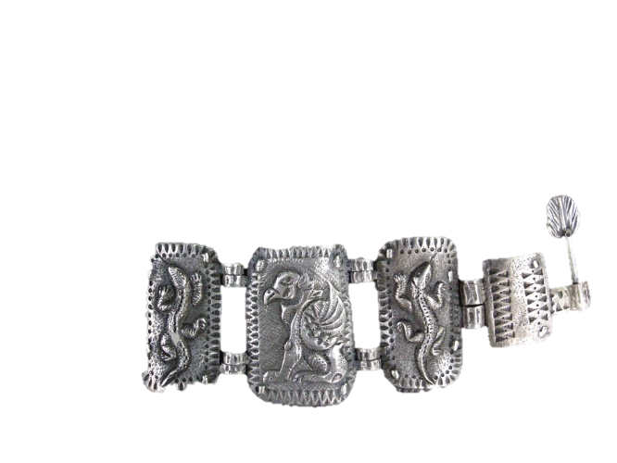
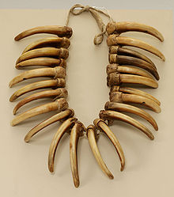
4. РЕЛИГИЯ И ИСКУССТВО
Вопрос за 600
Для чего наши предки носили украшения ?
Узнать ответ

Slide 32
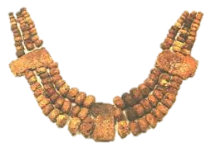
Правильный ответ Категория 4 / Вопрос за 600
Наши предки носили украшения для отпугивания злых духов.
Вернуться к выбору тем→

Slide 33
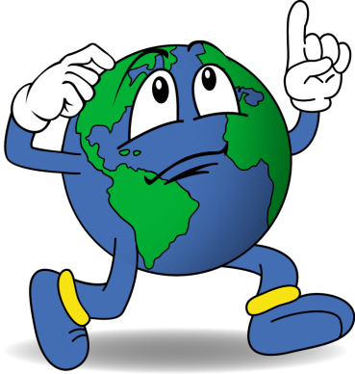
4. РЕЛИГИЯ И ИСКУССТВО
Вопрос за 800
Почему первобытные люди клали в могилу сородича одежду и орудия?
Узнать ответ

Slide 34
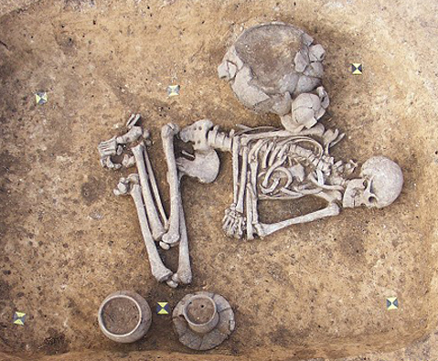
Правильный ответ Вопрос за 800
Верили, что они понадобятся
в загробной жизни.
Вернуться к выбору тем→

Slide 35
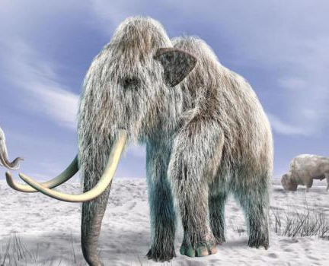
5. КЛИМАТИЧЕСКАЯ ШКАТУЛКА
Вопрос за 200
Когда закончился
последний ледниковый период?
Узнать ответ

Slide 36
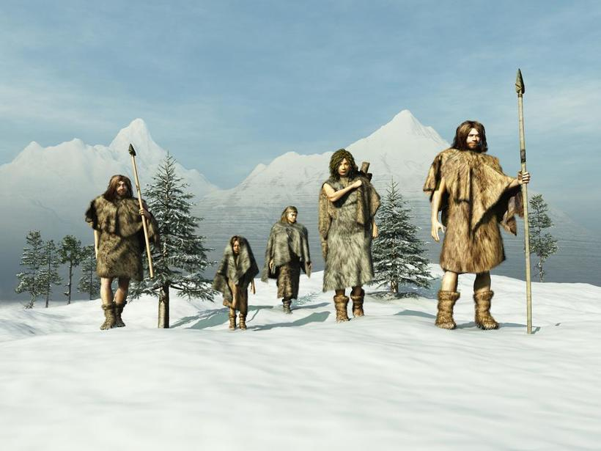
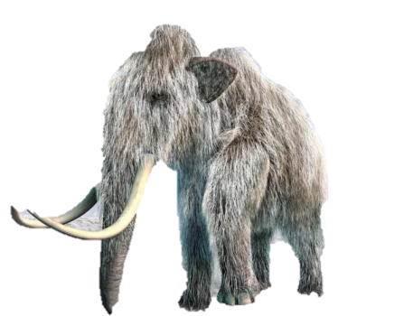
Правильный ответ Вопрос за 200
13 тыс. лет назад закончился последний ледниковый период.
Вернуться к выбору тем→

Slide 37
5. КЛИМАТИЧЕСКАЯ ШКАТУЛКА
Вопрос за 400
Какие животные вымерли, примерно 60 млн лет назад, во время глобального похолодания?
Узнать ответ

Slide 38
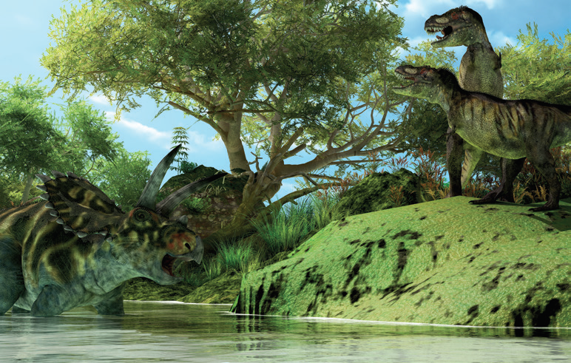
Правильный ответ Вопрос за 400
Примерно 60 млн лет назад вымерли последние динозавры.
Вернуться к выбору тем→

Slide 39
5. КЛИМАТИЧЕСКАЯ ШКАТУЛКА
Вопрос за 600
Как древние люди попали из Евразии в Америку? Лодок у них не было, ширина Берингова пролива сейчас 86 км, другого берега не видно.
Узнать ответ

Slide 40
Правильный ответ Вопрос за 600
Вместе с наступлением ледниковых периодов менялся и уровень Мирового океана. В холодные периоды уровень океана был на 50–100 м ниже – именно тогда древние люди перешли из Евразии в Америку, вероятно, в основном по суше, а частично – по узкому проливу, покрытому льдом.
Вернуться к выбору тем→

Slide 41
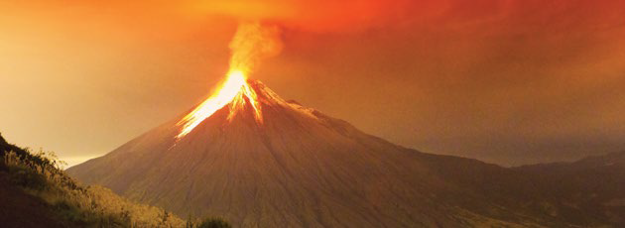
5. КЛИМАТИЧЕСКАЯ ШКАТУЛКА
Вопрос за 800
Вулканы нагревают или охлаждают
атмосферу Земли?
Узнать ответ

Slide 42
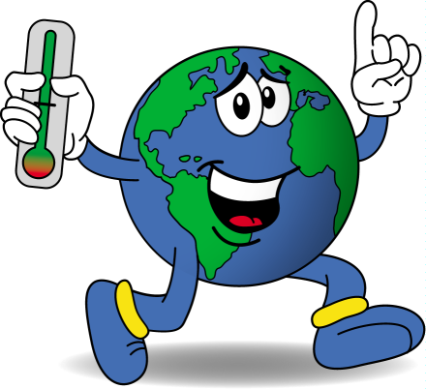
Правильный ответ Вопрос за 800
Наибольшее влияние на климат оказывает вулканический пепел.
Если при извержении он поднимается в стратосферу на высоту 10–15 км, то остаётся там надолго и затеняет Землю от Солнца, на всей планете становится холоднее.
Вернуться к выбору тем→

